Slide 1

TỔNG QUAN MÔN HỌC
TẬP ĐOÀN CÔNG NGHIỆP – NĂNG LƯỢNG QUỐC GIA VIỆT NAM
TRƯỜNG ĐẠI HỌC DẦU KHÍ VIỆT NAM
ĐỊA VẬT LÝ ỨNG DỤNG (APPLIED GEOPHYSICS – APPGEO)
Sinh viên thực hiện: | Nguyễn Duy Tính
Giảng viên phụ trách: | TS. Phạm Huy Giao (Dr. P. H. Giao)
Thành phố Hồ Chí Minh, năm 2026

Slide 2
MỤC ĐÍCH CỦA BÀI TRÌNH BÀY
Giúp người nghe có cái nhìn tổng quan, có hệ thống về môn học trước khi đi vào từng chương.
Hệ thống hóa nội dung môn học
Nắm được mục tiêu, mô tả và cấu trúc 9 chương (I – IX) của môn Applied Geophysics theo đề cương của giảng viên.
Làm rõ nguyên lý từng phương pháp
Địa chấn, Điện, Từ, Trọng lực, Địa vật lý giếng khoan: tính chất vật lý được đo, phạm vi ứng dụng và giới hạn.
1
2
Kết nối với xu hướng hiện đại
Liên hệ môn học với AI/ML, lập trình Python, chuyển dịch năng lượng và 17 Mục tiêu Phát triển Bền vững (SDGs).
Định hướng kế hoạch học tập
Hiểu rõ phương pháp học, hệ thống đánh giá và tài liệu tham khảo để chủ động tự học suốt học kỳ.
3
4

Slide 3
PHƯƠNG PHÁP THỰC HIỆN
Quy trình 5 bước được áp dụng để xây dựng bài trình bày tổng quan môn học
1
2
3
4
5
Nghiên cứu đề cương
Đọc và phân tích đề cương môn học (syllabus) của TS. Phạm Huy Giao, học kỳ 9 – 12/2026
Thu thập tài liệu
Giáo trình chính (Giao, 2025; Burger et al., 2004; SEGJ, 2014) và tài liệu tham khảo (Telford, Ellis, Liner…)
Phân tích & hệ thống hóa
Tổ chức từng chương theo mạch: nguyên lý → đo thực địa → xử lý → minh giải → ứng dụng
Trực quan hóa
Biên soạn sơ đồ minh họa nguyên lý, bảng tổng hợp, quy trình từ tài liệu gốc (có trích nguồn)
Tổng hợp & trình bày
Liên hệ xu hướng AI/ML, năng lượng bền vững; hoàn thiện slide và thuyết trình
Kiểm tra – đối chiếu nguồn: mọi hình vẽ, số liệu đều được đối chiếu với giáo trình và ghi rõ nguồn trích dẫn.

Slide 4
KẾT QUẢ MONG MUỐN
9
chương nội dung được hệ thống hóa (I – IX)
Kiến thức: Hiểu nguyên lý vật lý, tham số đo (vận tốc, điện trở suất, độ từ cảm, mật độ…) và giới hạn của từng phương pháp.
✓
Kỹ năng: Biết lựa chọn, phối hợp phương pháp phù hợp với mục tiêu khảo sát; đọc được quy trình đo – xử lý – minh giải.
✓
5+
nhóm phương pháp: Địa chấn, Điện, Từ, Trọng lực, Giếng khoan…
Ứng dụng: Liên hệ được với bài toán thực tế: dầu khí, nước ngầm, địa kỹ thuật, môi trường, điện gió ngoài khơi.
✓
4
hình thức đánh giá được nắm rõ để lập kế hoạch học tập
Định hướng: Có kế hoạch tự học (1 giờ lớp : 3 giờ tự học), chuẩn bị cho đồ án và tiếp cận AI/ML, Python trong địa vật lý.
✓

Slide 5
NỘI DUNG TRÌNH BÀY
1. Thông tin chung & mục tiêu môn học (Rationale, Course Description)
2. Cấu trúc nội dung môn học — 9 chương (I – IX)
3. Chương I – II: Tổng quan địa vật lý & Thăm dò địa chấn (Seismic)
4. Chương III – V: Phương pháp Điện, Từ, Trọng lực (Electric, Magnetic, Gravity)
5. Chương VI – VIII: Địa vật lý giếng khoan, kỹ thuật khác & lập kế hoạch dự án
6. Chương IX: Các chủ đề nâng cao — AI/ML, Python, Vật lý đá, Địa vật lý bền vững
7. Phương pháp học tập, hệ thống đánh giá & tài liệu tham khảo

Slide 6
1. THÔNG TIN CHUNG MÔN HỌC
Nội dung | Chi tiết
Tên môn học | Applied Geophysics – Địa Vật lý Ứng dụng
Số tín chỉ | 2 tín chỉ lý thuyết, 1 tín chỉ thực hành/thí nghiệm
Học kỳ | Tháng 9 – Tháng 12/2026 (Sept – Dec 2026)
Điều kiện tiên quyết | Không (None)
Khoa / Bộ môn | Khoa Dầu khí – Bộ môn Kỹ thuật Địa chất
Giảng viên phụ trách | TS. Phạm Huy Giao (Dr. P. H. Giao)
Tải học tập | Mỗi 1 giờ lên lớp ⇒ tối thiểu 3 giờ tự học

Slide 7
2. MỤC TIÊU MÔN HỌC (RATIONALE)
Trang bị kiến thức toàn diện và nâng cao về các kỹ thuật thăm dò địa vật lý (geophysical exploration techniques)
  Nguyên lý vật lý của từng phương pháp, phạm vi ứng dụng và giới hạn (applications and limitations)
Ứng dụng giải quyết các bài toán thực tiễn đa ngành
  Địa chất (geology), địa chất thủy văn (hydrogeology), địa kỹ thuật (geotechnical), môi trường (environmental)
Gắn kết công tác địa vật lý với bối cảnh phát triển bền vững toàn cầu
  17 Mục tiêu Phát triển Bền vững của Liên Hợp Quốc (17 SDGs of the UN)
Bắt kịp sự thay đổi mạnh mẽ của bối cảnh khoa học – công nghệ
  Ứng dụng ngày càng tăng của trí tuệ nhân tạo (AI) và học máy (ML)
  Xu hướng chuyển dịch năng lượng (energy transition) — từ dầu khí truyền thống sang năng lượng tái tạo, điện gió ngoài khơi

Slide 8
3. MÔ TẢ MÔN HỌC (COURSE DESCRIPTION)
Tổng quan về thăm dò địa vật lý: ứng dụng và giới hạn của từng phương pháp
Địa chấn (Seismic): lý thuyết cơ bản, xử lý và minh giải số liệu; địa chấn khúc xạ (refraction) và phản xạ (reflection)
Điện (Electric): phương pháp điện trường tự nhiên và nhân tạo; kỹ thuật ảnh điện; phân tích thuận – nghịch điện trở suất
Từ và Trọng lực (Magnetic & Gravity): quan hệ cơ bản, quy trình đo đạc thực địa, xử lý – hiệu chỉnh, minh giải số liệu
Địa vật lý giếng khoan (Well logging): các loại log cơ bản và phương pháp minh giải
Lập kế hoạch và quản lý dự án thăm dò / khảo sát địa vật lý
Chủ đề nâng cao / tùy chọn: địa chấn xuyên giếng, địa chấn song song, địa chấn thụ động, ứng dụng AI/ML, ChatGPT, prompt engineering, lập trình Python, mô hình nền cho công trình điện gió ngoài khơi, địa vật lý bền vững

Slide 9
4. CẤU TRÚC NỘI DUNG MÔN HỌC
Chương | Nội dung chính
I | Tổng quan (Overview) — khái niệm nền tảng, xu hướng phát triển
II | Thăm dò địa chấn (Seismic Exploration) — khúc xạ, phản xạ, địa chấn 3D
III | Các phương pháp điện (Electric Methods) — VES, EP, EI, SP, IP, EM, MT
IV | Phương pháp Từ (Magnetic) — tùy chọn
V | Phương pháp Trọng lực (Gravity) — tùy chọn
VI | Địa vật lý giếng khoan (Well Logging)
VII | Các kỹ thuật khác — phóng xạ, GPR, EM, địa nhiệt
VIII | Lập kế hoạch & triển khai dự án thăm dò địa vật lý
IX | Chủ đề nâng cao theo yêu cầu — inversion, AI/ML, Python, vật lý đá, địa vật lý bền vững

Slide 10
CHƯƠNG I: TỔNG QUAN (OVERVIEW) — PHẦN 1
I.1 Những khái niệm nền tảng của một khảo sát địa vật lý
  Lập kế hoạch & triển khai khảo sát (planning and implementation): xác định mục tiêu, chọn phương pháp phù hợp, thiết kế mạng lưới tuyến đo
  Độ sâu khảo sát/nghiên cứu (depth of investigation): độ sâu tối đa mà phương pháp có thể “nhìn thấy” dị thường, phụ thuộc nguồn năng lượng và cấu hình thiết bị
  Độ phân giải (resolution): khả năng phân biệt hai đối tượng địa chất gần nhau — càng nông càng cần độ phân giải cao
  Độ tương phản địa vật lý & dị thường (geophysical contrast & anomaly): chênh lệch tính chất vật lý (mật độ, điện trở suất, từ tính, vận tốc...) giữa đối tượng và môi trường xung quanh — là cơ sở để phát hiện dị thường
  Phạm vi áp dụng và hạn chế (applicability & limitation): mỗi phương pháp chỉ hiệu quả trong điều kiện địa chất – kỹ thuật nhất định, cần phối hợp đa phương pháp (multi-method integration)

Slide 11
CHƯƠNG I: TỔNG QUAN (OVERVIEW) — PHẦN 2
I.2 Xu hướng phát triển của địa vật lý hiện đại
  Số hóa và tự động hóa: cảm biến không dây, thu thập dữ liệu liên tục, điện toán đám mây
  Ứng dụng trí tuệ nhân tạo / học máy (AI/ML) trong xử lý và minh giải dữ liệu, giảm thời gian và tăng độ chính xác
  Tích hợp đa phương pháp (integrated geophysics) kết hợp với địa kỹ thuật để giảm độ bất định trong mô hình nền
  Gắn với chuyển dịch năng lượng (energy transition): khảo sát phục vụ điện gió ngoài khơi, lưu trữ CO2 (CCS), địa nhiệt, hydro
  Đặt trong khung 17 Mục tiêu Phát triển Bền vững của LHQ (SDGs) — địa vật lý phục vụ quản lý tài nguyên nước, giảm thiểu rủi ro thiên tai, quy hoạch hạ tầng bền vững

Slide 12
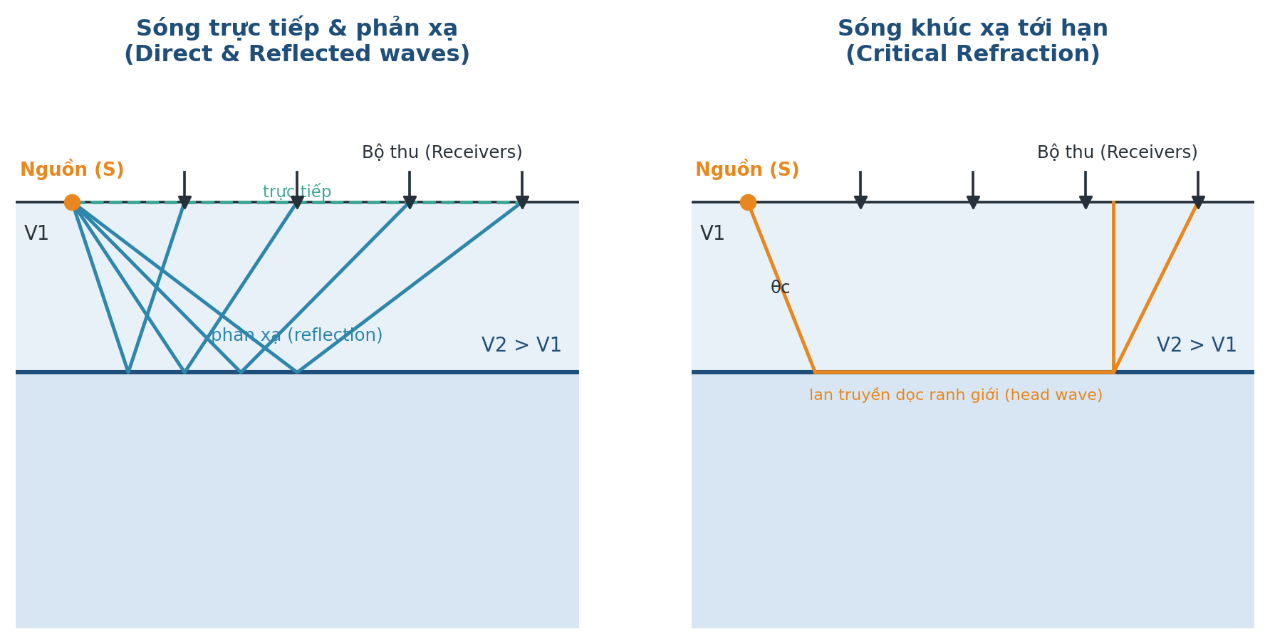
CHƯƠNG II: THĂM DÒ ĐỊA CHẤN (SEISMIC EXPLORATION)
II.1 Tổng quan
  Lý thuyết cơ bản: sóng khối P (nén) và S (cắt); sóng mặt Rayleigh, Love
  Nguồn năng lượng: búa đập (weight drop), thuốc nổ (dynamite), súng hơi (airgun) ngoài biển, rung địa chấn (vibroseis)
  Thiết bị: geophone / hydrophone, seismograph nhiều kênh, hệ thống định vị GPS
So sánh khúc xạ và phản xạ:
  Khúc xạ (refraction): ghi sóng lan truyền dọc ranh giới lớp có vận tốc cao hơn — phù hợp khảo sát nông, xác định độ sâu đá gốc
  Phản xạ (reflection): ghi sóng phản xạ tại ranh giới trở kháng âm học — phù hợp khảo sát sâu, độ phân giải cao (dầu khí)
Hình 2.1 Đường truyền sóng trực tiếp, phản xạ và khúc xạ tới hạn
Nguồn: sơ đồ minh họa nguyên lý, biên soạn theo Telford et al. (1976); Burger et al. (2004)

Slide 13
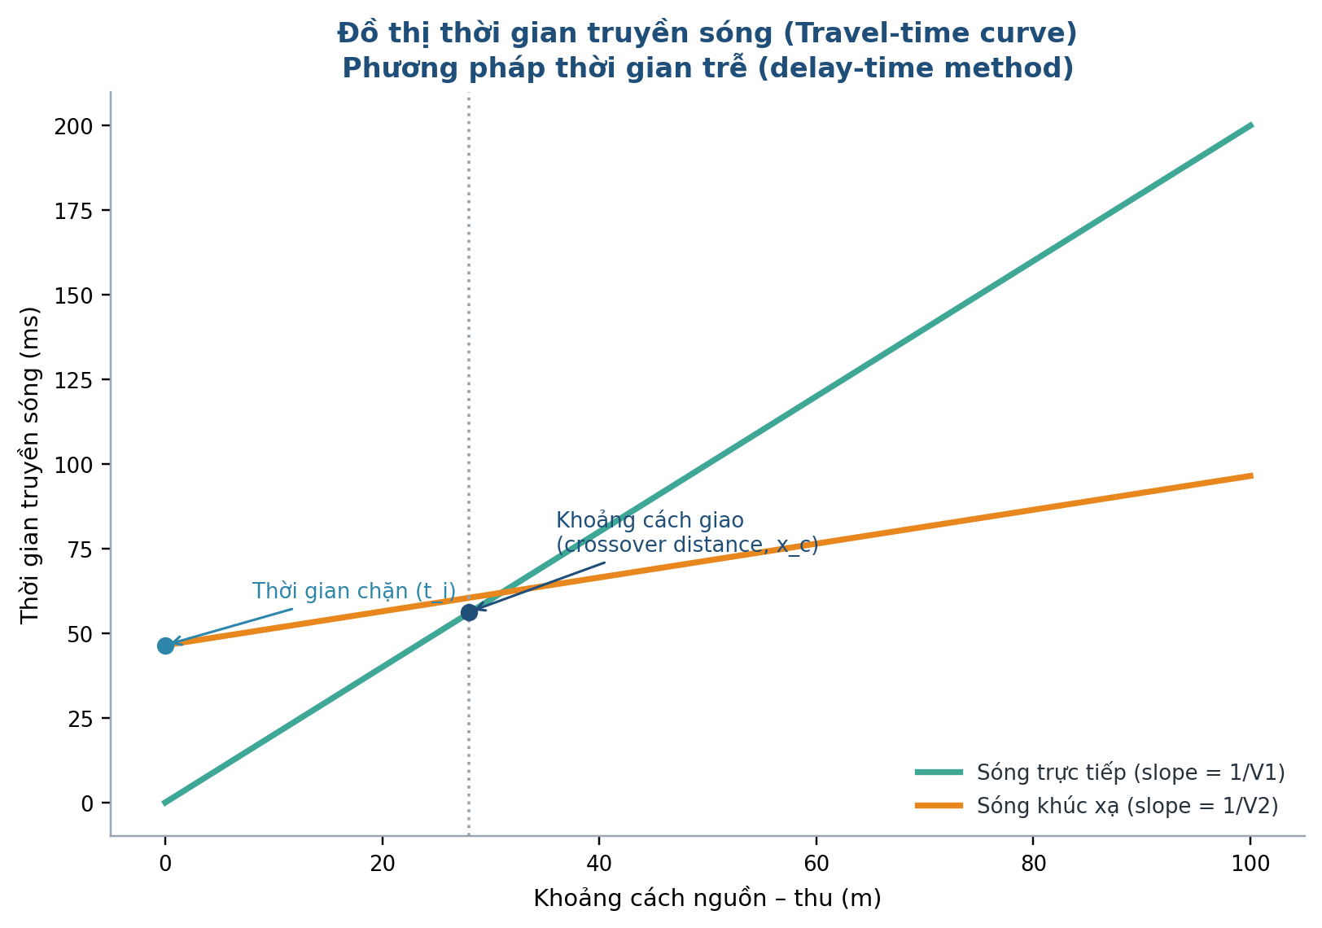
II.2 ĐỊA CHẤN KHÚC XẠ (SEISMIC REFRACTION)
Sự lan truyền của sóng khúc xạ trong các mô hình địa chất khác nhau (lớp phẳng, nghiêng, có đứt gãy)
Phương pháp thời gian trễ (delay-time method) và các phương pháp khác (reciprocal, GRM – Generalized Reciprocal Method)
Quy trình đo thực địa: bố trí tuyến đo, khoảng cách nguồn – thu, nổ thuận – nổ nghịch (forward/reverse shooting)
Xác định vận tốc lớp (V1, V2) và độ sâu ranh giới từ khoảng cách giao (crossover distance) và thời gian chặn (intercept time)
Ứng dụng thực tiễn: khảo sát nền móng công trình, xác định độ sâu đá gốc, tìm mực nước ngầm nông
Hình 2.2 Đồ thị thời gian truyền sóng (travel-time curve) — phương pháp thời gian trễ
Nguồn: sơ đồ minh họa nguyên lý, biên soạn theo Telford et al. (1976); Burger et al. (2004)

Slide 14
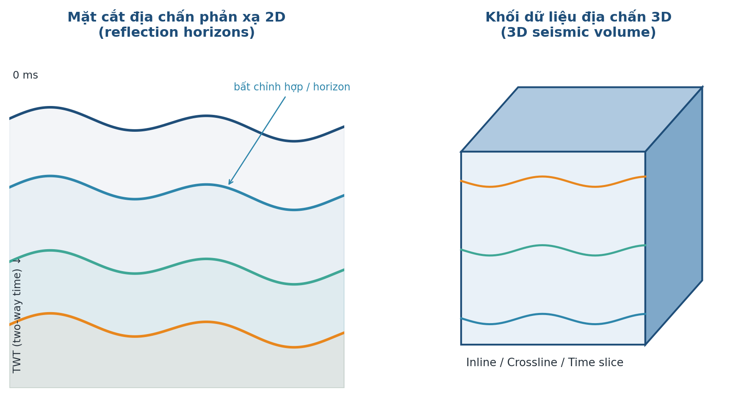
II.3 ĐỊA CHẤN PHẢN XẠ & ĐỊA CHẤN 3D
Sự lan truyền của sóng phản xạ trong các mô hình địa chất khác nhau — hệ số phản xạ phụ thuộc trở kháng âm học (acoustic impedance)
Quy trình đo thực địa thông thường: bố trí CMP (common midpoint), nổ nhiều kênh, phủ chồng (fold coverage)
Xử lý dữ liệu phản xạ: lọc nhiễu, hiệu chỉnh tĩnh (statics), NMO, cộng chồng (stacking), dịch chuyển (migration)
Địa chấn 3D: khảo sát khối dữ liệu không gian 3 chiều, cho phép trực quan hóa cấu trúc, minh giải đứt gãy và bẫy dầu khí chính xác hơn
Ứng dụng thực tiễn: thăm dò và phát triển mỏ dầu khí, nghiên cứu cấu trúc kiến tạo khu vực
Hình 2.3 Mặt cắt địa chấn phản xạ 2D và khối dữ liệu địa chấn 3D
Nguồn: sơ đồ minh họa nguyên lý, biên soạn theo Liner (2004); Burger et al. (2004)

Slide 15
CHƯƠNG III: CÁC PHƯƠNG PHÁP ĐIỆN (ELECTRIC METHODS) — III.1
Dòng điện trong môi trường đồng nhất và môi trường phân lớp
  Định luật Ohm áp dụng cho môi trường đất đá: J = σE (mật độ dòng tỉ lệ độ dẫn điện và điện trường)
  Điện trở suất biểu kiến (apparent resistivity, ρa): giá trị đo được phản ánh tổ hợp điện trở suất của nhiều lớp đất đá bên dưới điện cực
  Trong môi trường phân lớp, đường dòng điện bị khúc xạ tại ranh giới các lớp có điện trở suất khác nhau — tương tự khúc xạ ánh sáng
  Các yếu tố ảnh hưởng: độ ẩm, độ khoáng hóa nước lỗ rỗng, độ rỗng, nhiệt độ, thành phần khoáng vật sét

Slide 16
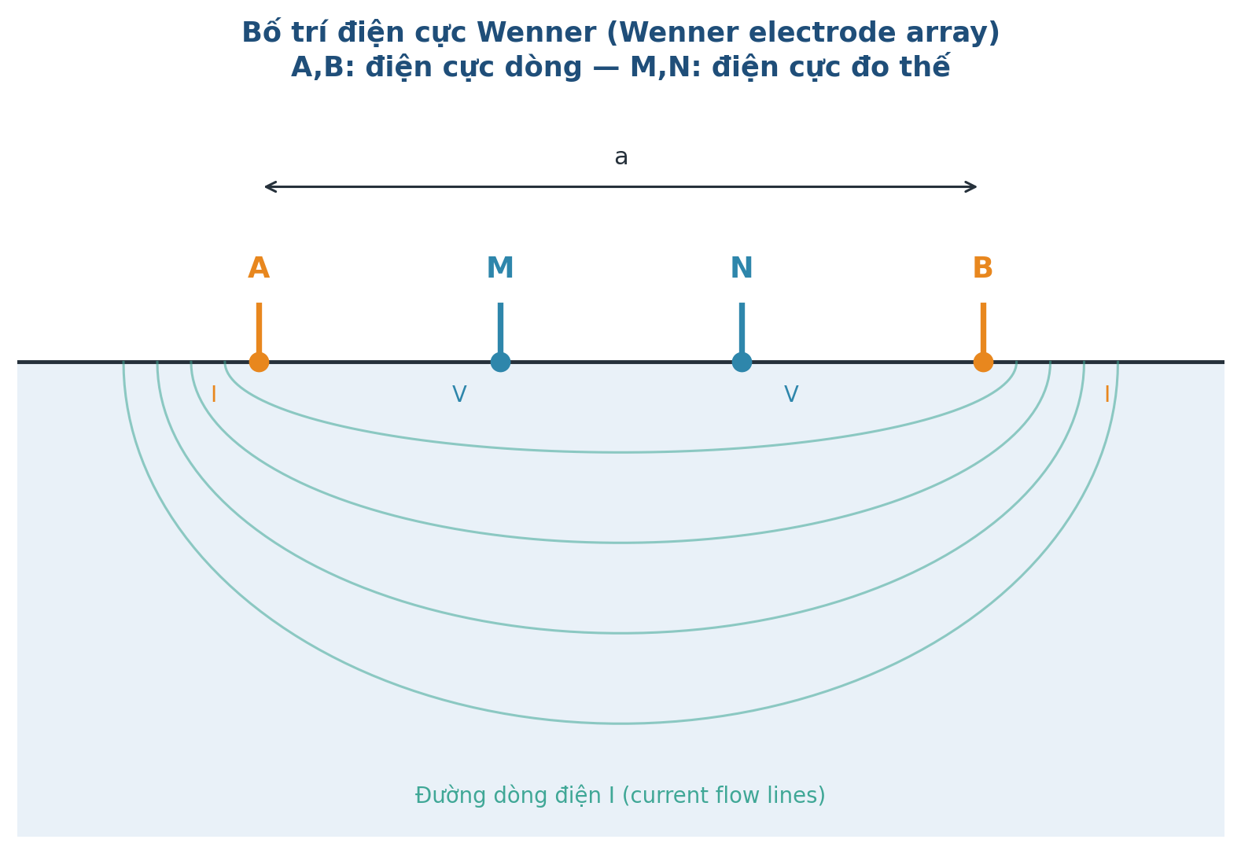
III.2 ĐO SÂU ĐIỆN, MẶT CẮT ĐIỆN & QUÉT ẢNH ĐIỆN
Đo sâu điện thẳng đứng (VES – Vertical Electric Sounding): tăng dần khoảng cách điện cực AB để khảo sát theo chiều sâu tại 1 điểm
Mặt cắt điện (EP – Electric Profiling): giữ khoảng cách điện cực cố định, di chuyển dọc tuyến để khảo sát biến đổi ngang
Ảnh điện (EI – Electric Imaging/ERT): kết hợp VES + EP với nhiều điện cực đa kênh, cho ảnh 2D/3D điện trở suất độ phân giải cao
Các dạng bố trí điện cực (array): Wenner, Schlumberger, dipole-dipole — mỗi dạng có độ nhạy và độ phân giải khác nhau
Hình 3.1 Bố trí điện cực kiểu Wenner (A, B: điện cực dòng — M, N: điện cực đo thế)
Nguồn: sơ đồ minh họa nguyên lý, biên soạn theo Telford et al. (1976)

Slide 17
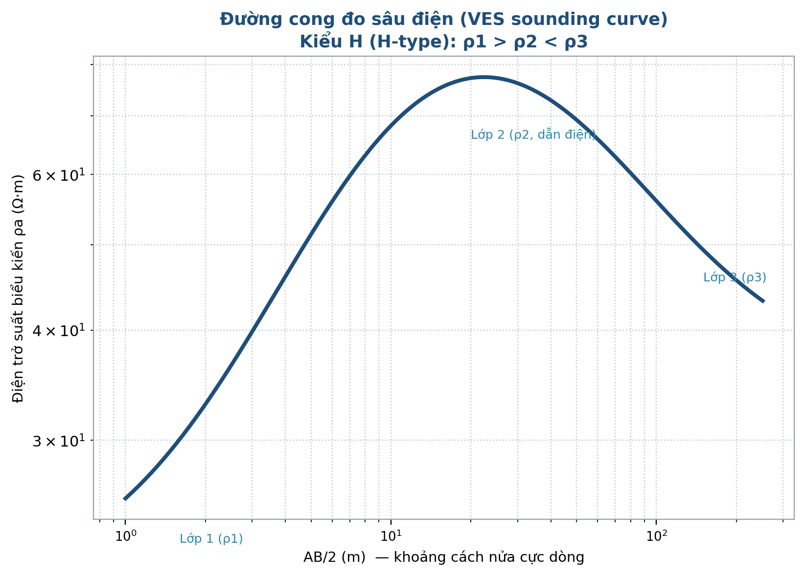
III.2 PHÂN TÍCH THUẬN – NGHỊCH ĐIỆN TRỞ SUẤT
Đường cong đo sâu điện (VES sounding curve) biểu diễn ρa theo khoảng cách AB/2, phản ánh số lớp và điện trở suất từng lớp
Phân tích thuận (forward modeling): giả định mô hình nhiều lớp, tính ρa lý thuyết để so sánh với số liệu đo
Phân tích nghịch (inverse modeling): từ số liệu đo thực địa, giải bài toán ngược để xác định số lớp, bề dày và điện trở suất thực (true resistivity) của từng lớp
Kết quả minh giải phục vụ: tìm tầng chứa nước ngầm, đánh giá độ mặn xâm nhập, khảo sát nền móng, dò tìm khoáng sản
Hình 3.2 Đường cong đo sâu điện kiểu H (H-type sounding curve)
Nguồn: sơ đồ minh họa nguyên lý, biên soạn theo Telford et al. (1976)

Slide 18
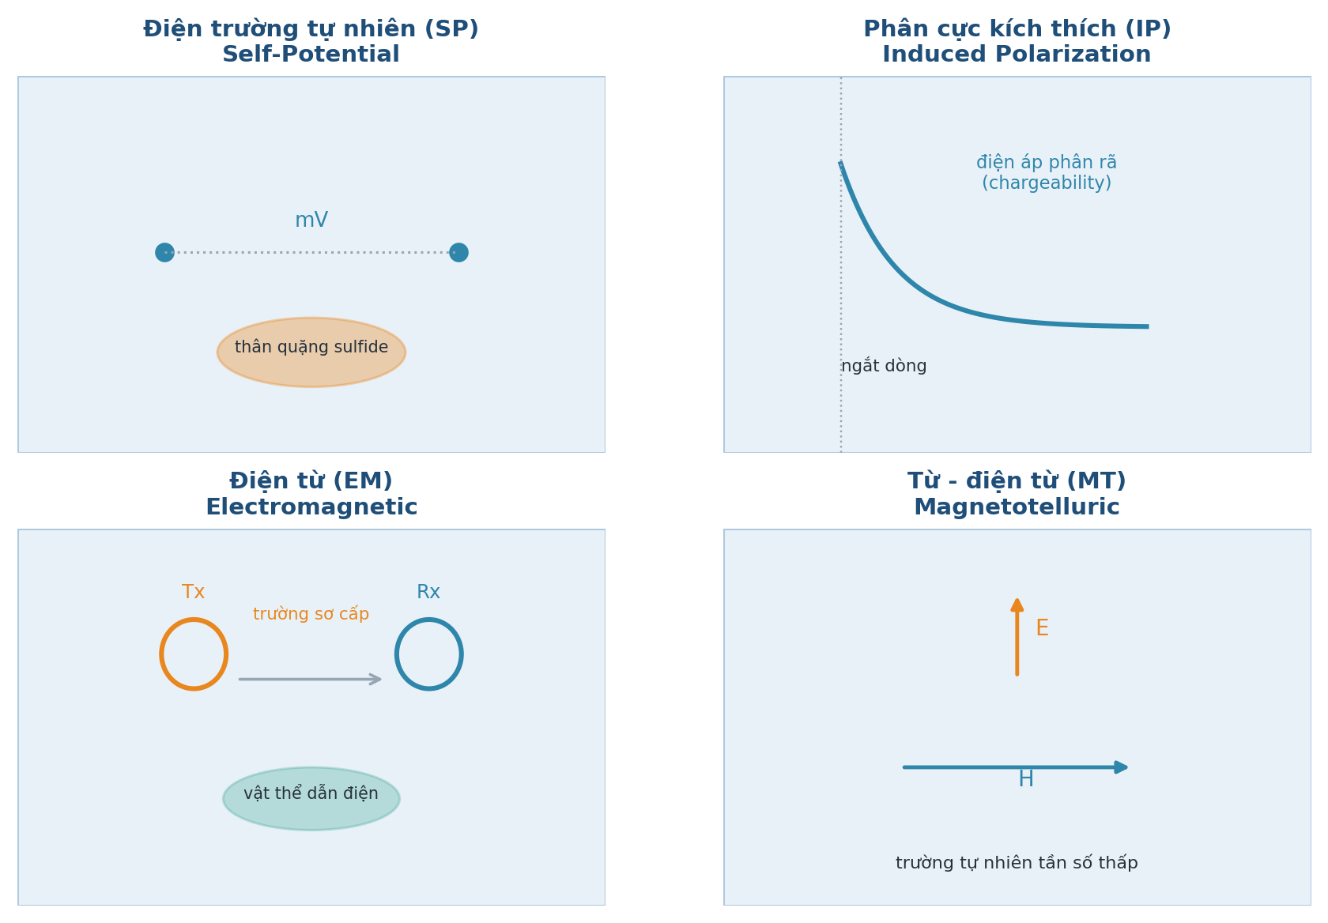
III.3 CÁC PHƯƠNG PHÁP ĐIỆN KHÁC
Điện trường tự nhiên (SP – Self Potential): đo điện thế tự nhiên sinh ra do phản ứng oxy hóa – khử, dòng thấm; dùng dò khoáng sulfide, thân đập, rò rỉ
Phân cực kích thích (IP – Induced Polarization): đo độ phân rã điện áp sau khi ngắt dòng — nhạy với khoáng vật kim loại phân tán (disseminated sulfide)
Điện từ (EM – Electromagnetic): phát trường điện từ sơ cấp, đo trường thứ cấp cảm ứng trong vật thể dẫn điện — khảo sát nhanh, không cần tiếp đất điện cực
Điện trường tự nhiên tần số thấp — Telluric & Từ-Telluric (MT – Magnetotelluric): sử dụng biến thiên tự nhiên của trường điện từ Trái Đất để khảo sát sâu (hàng km đến hàng chục km)
Hình 3.3 Bốn nhóm phương pháp điện trường tự nhiên và nhân tạo: SP, IP, EM, MT
Nguồn: sơ đồ minh họa khái niệm, biên soạn bởi người trình bày

Slide 19
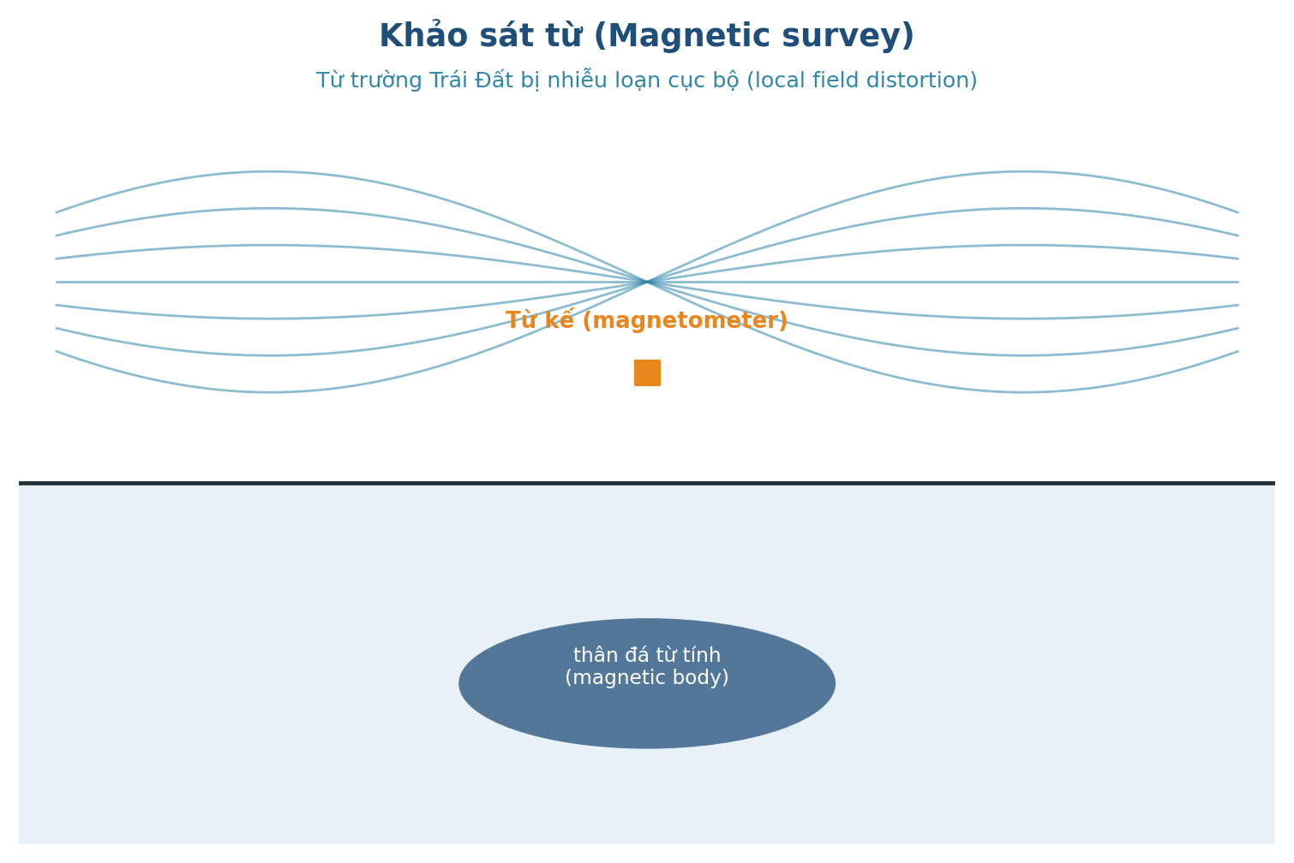
CHƯƠNG IV: PHƯƠNG PHÁP TỪ (MAGNETIC) — TÙY CHỌN
Các thông số từ: cường độ từ trường toàn phần (total field), độ từ hóa cảm ứng và dư (induced/remanent magnetization), độ cảm từ (susceptibility)
Từ trường Trái Đất (geomagnetic field): thành phần chính từ lõi Trái Đất + nhiễu loạn cục bộ do đất đá từ tính
Quy trình đo thực địa: khảo sát mặt đất, trên không (aeromagnetic) hoặc bằng drone; hiệu chỉnh biến thiên ngày đêm (diurnal correction) và IGRF
Hình 4.1 Nguyên lý khảo sát từ — nhiễu loạn từ trường cục bộ do thân đá từ tính
Nguồn: sơ đồ minh họa nguyên lý, biên soạn theo Telford et al. (1976)

Slide 20
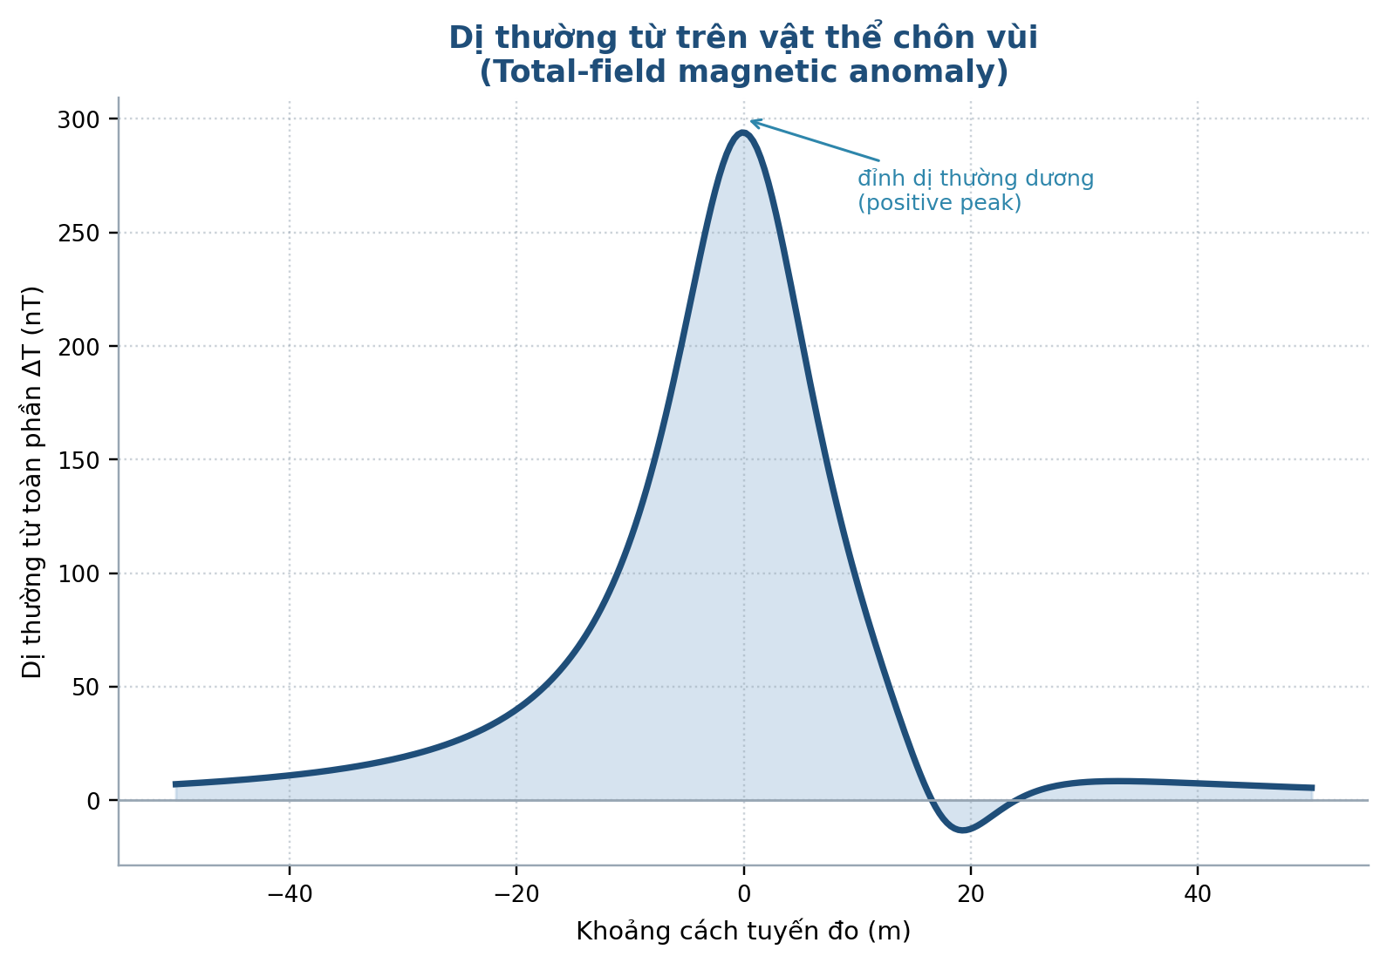
IV. PHẢN ỨNG TỪ CỦA MÔ HÌNH ĐỊA CHẤT & ỨNG DỤNG
Phản ứng từ (magnetic response) phụ thuộc độ từ cảm, hình dạng, độ sâu và hướng từ hóa của vật thể
Minh giải dữ liệu từ: lọc trường khu vực – trường dị thường (regional-residual separation), nâng trường (upward continuation), tính đạo hàm (derivative maps)
Ứng dụng: tìm kiếm khoáng sản kim loại, khảo sát khảo cổ, dò vật thể kim loại/UXO (bom mìn), nghiên cứu cấu trúc móng kết tinh (basement) phục vụ thăm dò dầu khí
Hình 4.2 Dị thường từ toàn phần trên vật thể chôn vùi
Nguồn: sơ đồ minh họa nguyên lý, biên soạn theo Telford et al. (1976)

Slide 21
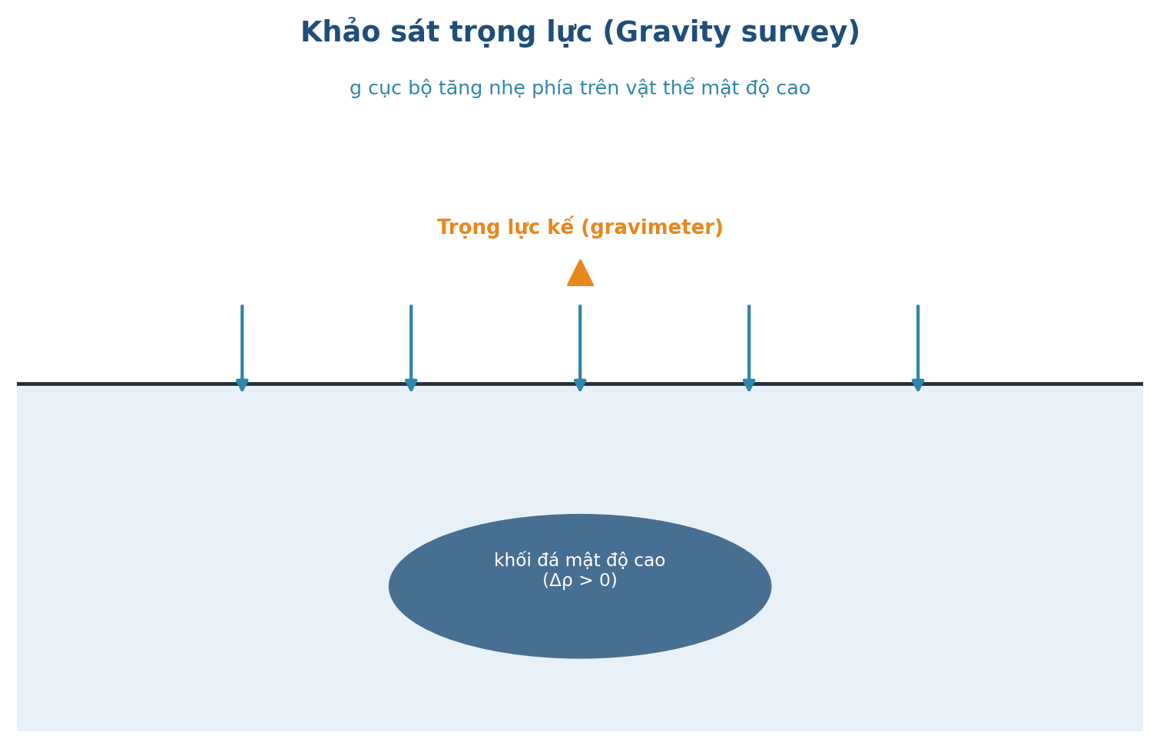
CHƯƠNG V: PHƯƠNG PHÁP TRỌNG LỰC (GRAVITY) — TÙY CHỌN
Gia tốc trọng trường (gravitational acceleration): đơn vị mGal (1 mGal = 10⁻⁵ m/s²), đo bằng trọng lực kế (gravimeter) độ nhạy cao
Đo trọng lực và hiệu chỉnh số liệu: hiệu chỉnh triều (tidal), độ cao tự do (free-air), Bouguer, địa hình (terrain correction)
Quy trình thực địa: đo tại các điểm theo lưới/tuyến, liên kết với điểm cơ sở (base station) để hiệu chỉnh trôi máy (drift)
Hình 5.1 Nguyên lý khảo sát trọng lực trên khối đá mật độ cao
Nguồn: sơ đồ minh họa nguyên lý, biên soạn theo Telford et al. (1976)

Slide 22
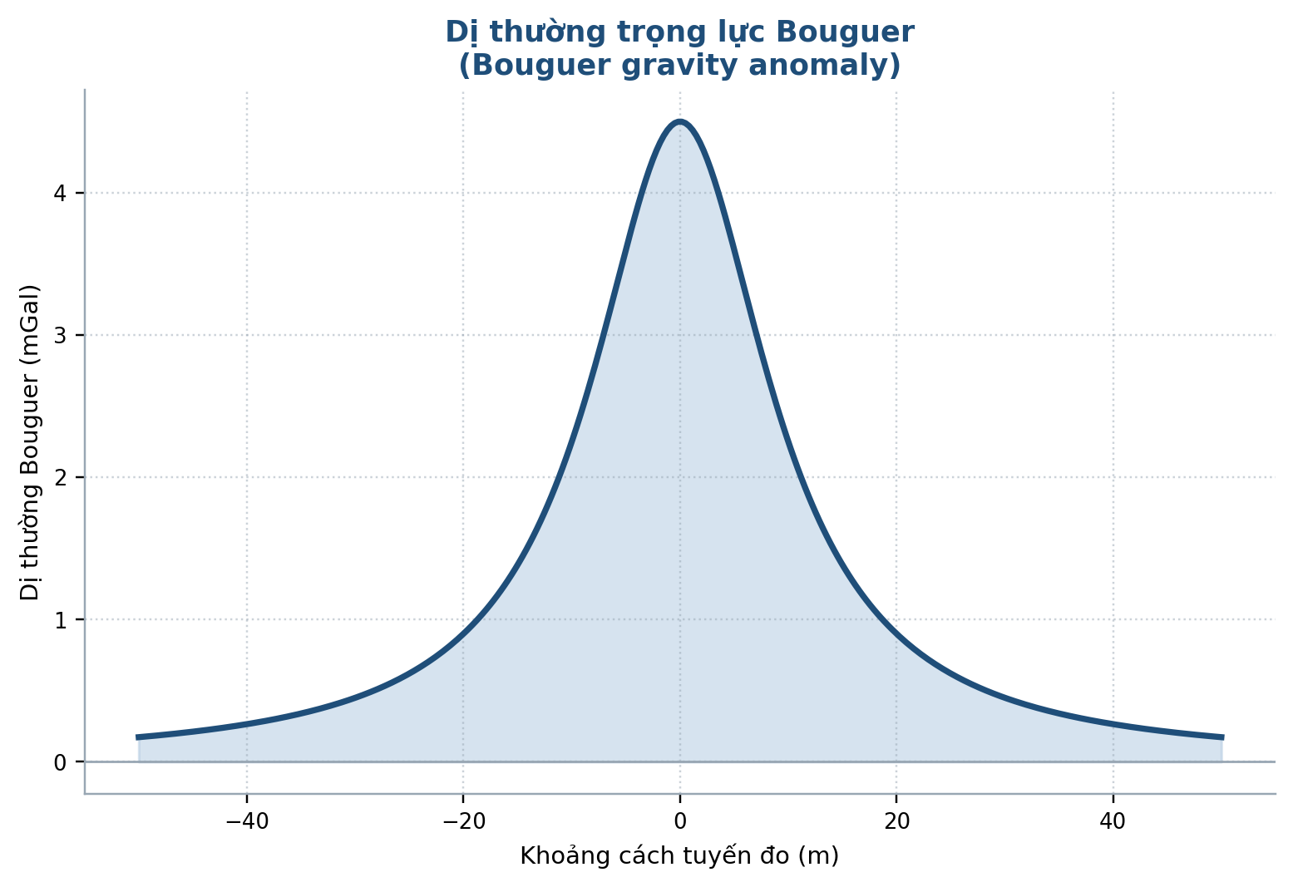
V. PHẢN HỒI TRỌNG LỰC & ỨNG DỤNG
Phản hồi trọng lực của vật thể địa chất tỉ lệ với chênh lệch mật độ (Δρ) và thể tích vật thể
Minh giải dị thường trọng lực Bouguer: tách trường khu vực – dị thường cục bộ, mô hình hóa thuận/nghịch để ước tính hình dạng, độ sâu vật thể
Ứng dụng: nghiên cứu cấu trúc khu vực (bể trầm tích, đứt gãy lớn), tìm kiếm khoáng sản đặc mật độ cao (quặng kim loại), hỗ trợ minh giải cấu trúc dầu khí ở quy mô khu vực
Hình 5.2 Dị thường trọng lực Bouguer trên khối đá mật độ cao
Nguồn: sơ đồ minh họa nguyên lý, biên soạn theo Telford et al. (1976)

Slide 23
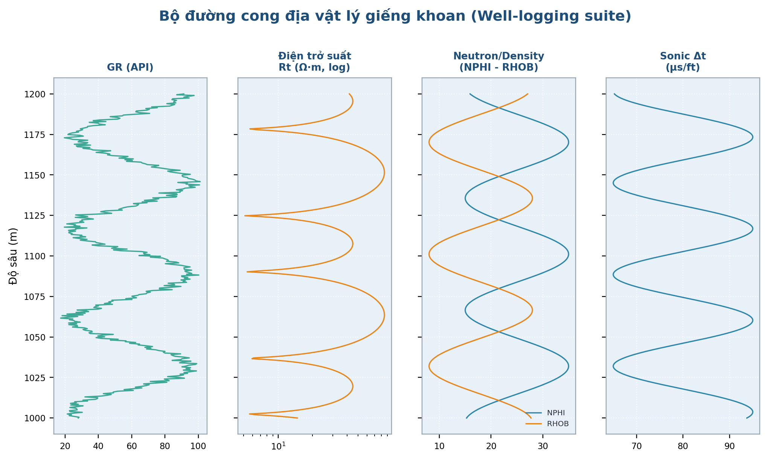
CHƯƠNG VI: ĐỊA VẬT LÝ GIẾNG KHOAN (WELL LOGGING)
Điện trở suất & điện trường tự nhiên (Resistivity & SP): phân biệt tầng thấm/không thấm, xác định ranh giới vỉa và độ bão hòa nước
Cảm ứng (Induction log): đo độ dẫn điện đất đá qua trường điện từ cảm ứng, hiệu quả trong giếng khoan dung dịch gốc dầu
Gamma tự nhiên (Gamma Ray log): đo phóng xạ tự nhiên — chỉ thị hàm lượng sét (shale volume)
Neutron & Mật độ (Neutron – Density): ước tính độ rỗng (porosity), kết hợp phát hiện khí (crossover effect)
Âm học (Sonic/Acoustic log, Δt): đo thời gian truyền sóng âm — hỗ trợ tính độ rỗng, liên kết với dữ liệu địa chấn (synthetic seismogram)
Hình 6.1 Bộ đường cong địa vật lý giếng khoan tiêu biểu (GR, điện trở suất, Neutron/Density, Sonic)
Nguồn: sơ đồ minh họa nguyên lý, biên soạn theo Ellis (1987)

Slide 24
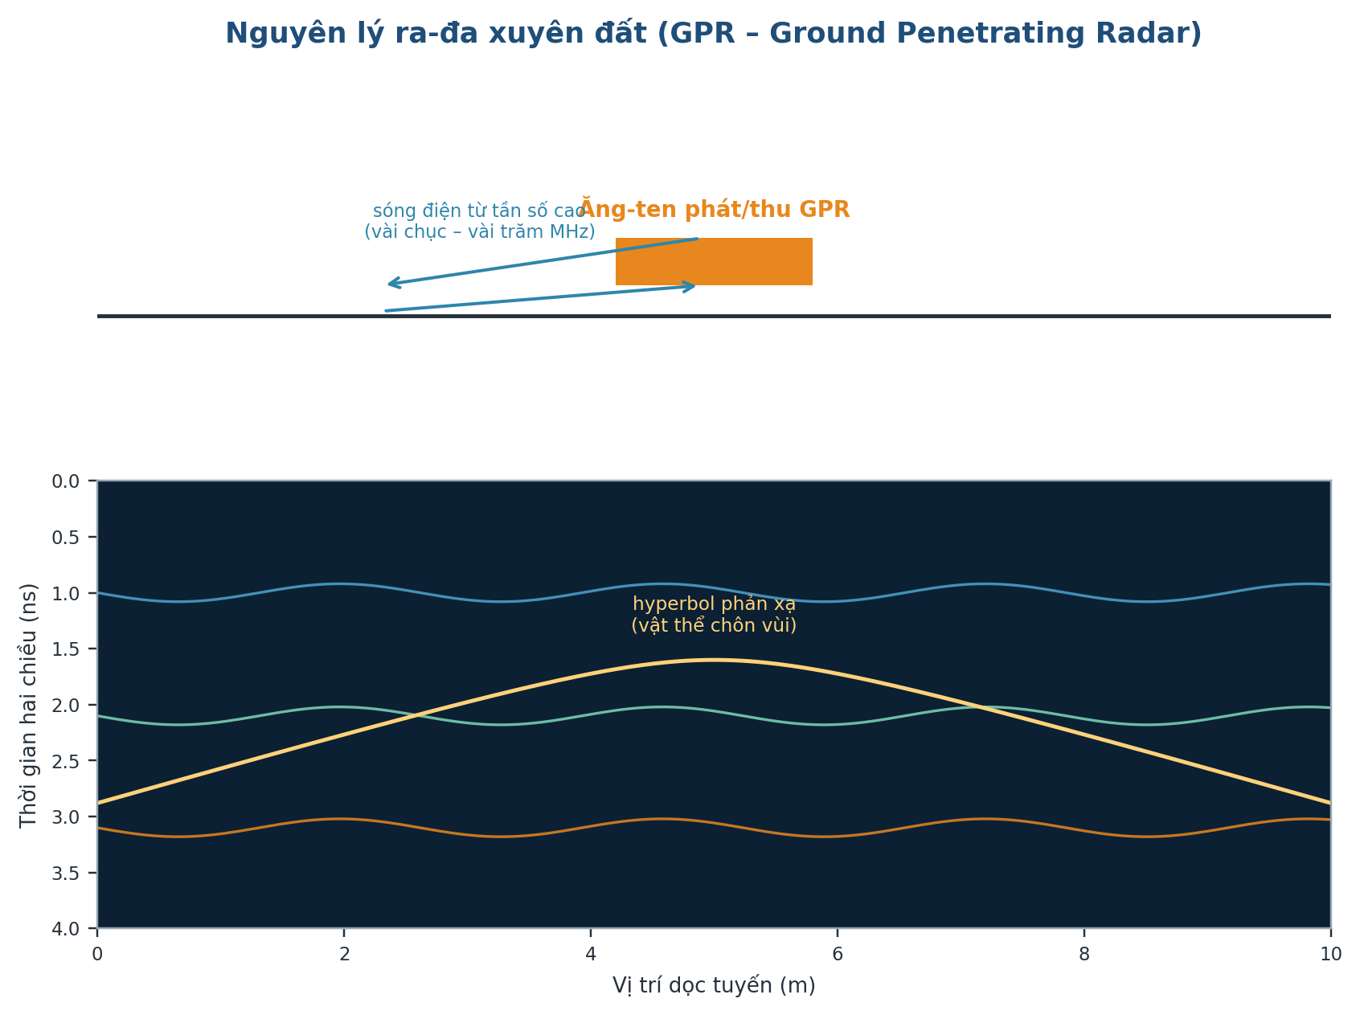
CHƯƠNG VII: CÁC KỸ THUẬT THĂM DÒ ĐỊA VẬT LÝ KHÁC
Phóng xạ (Radiometric): đo bức xạ gamma tự nhiên trên mặt đất — hỗ trợ lập bản đồ địa chất, tìm khoáng sản phóng xạ (uranium)
Ra-đa xuyên đất (GPR – Ground Penetrating Radar): phát sóng điện từ tần số cao (vài chục–vài trăm MHz), độ phân giải rất cao nhưng độ sâu khảo sát nông (vài mét)
Điện từ (EM) tần số cao/thấp: khảo sát nhanh trên diện rộng, dùng cho dò kim loại, khảo sát môi trường
Địa nhiệt (Geothermal): đo gradient nhiệt độ và dòng nhiệt phục vụ đánh giá tiềm năng năng lượng địa nhiệt
Hình 7.1 Nguyên lý ra-đa xuyên đất (GPR) và hình ảnh radargram với phản xạ hyperbol
Nguồn: sơ đồ minh họa nguyên lý, biên soạn theo SEGJ (2014)

Slide 25
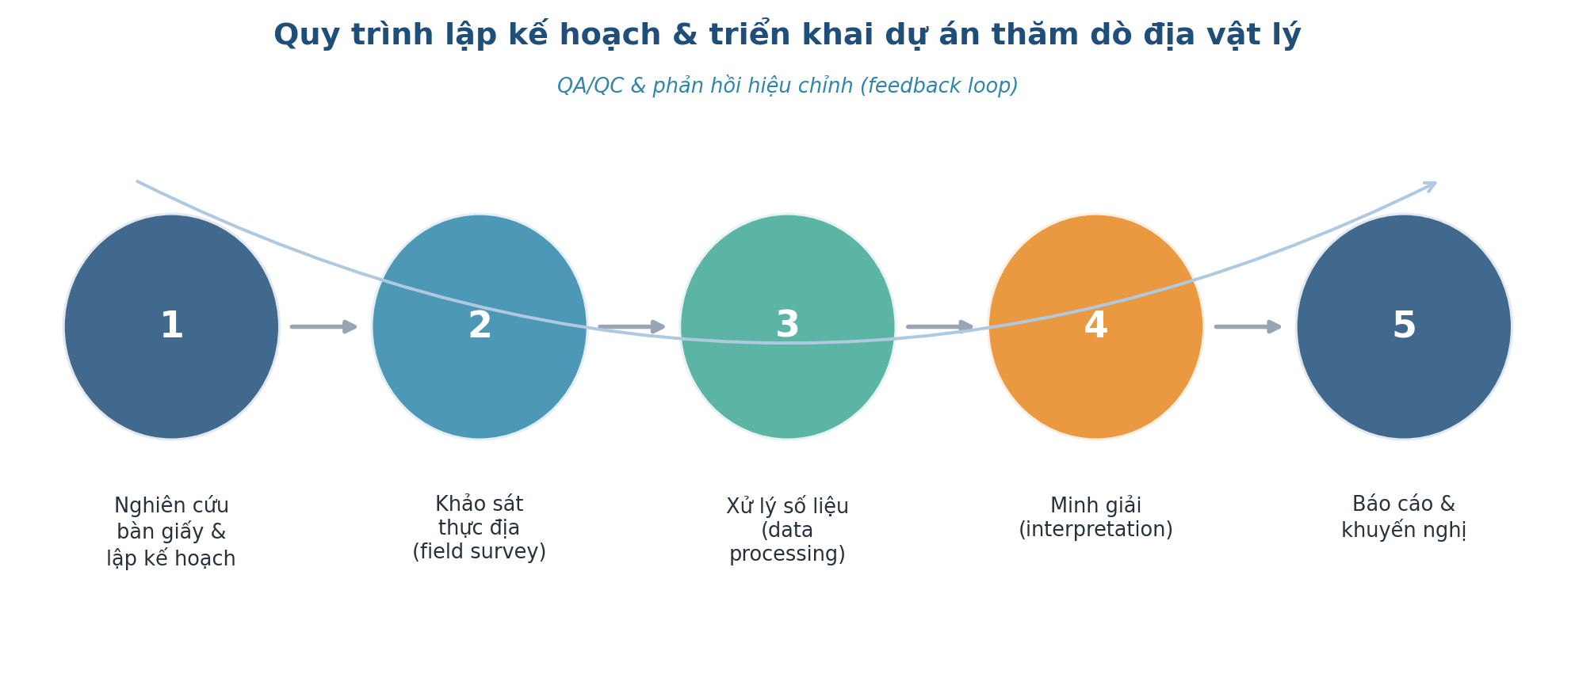
CHƯƠNG VIII: LẬP KẾ HOẠCH & TRIỂN KHAI DỰ ÁN THĂM DÒ ĐỊA VẬT LÝ
Quy trình 5 bước — từ nghiên cứu bàn giấy đến báo cáo, có vòng phản hồi QA/QC xuyên suốt dự án
Hình 8.1 Quy trình lập kế hoạch và triển khai dự án thăm dò địa vật lý

Slide 26
VIII. CÁC YẾU TỐ CẦN CÂN NHẮC KHI LẬP DỰ ÁN
Mục tiêu khảo sát (objectives): loại đối tượng cần phát hiện, độ sâu, độ phân giải yêu cầu → quyết định lựa chọn phương pháp
Điều kiện thực địa: địa hình, khả năng tiếp cận, nhiễu điện từ/ồn nền (noise), thời tiết, mùa vụ
Ngân sách và thời gian: cân đối giữa độ chi tiết mong muốn và chi phí thu thập – xử lý dữ liệu
An toàn lao động và môi trường (HSE): đặc biệt với các phương pháp dùng chất nổ hoặc khảo sát ngoài khơi
Kiểm soát chất lượng (QA/QC): xuyên suốt từ thu thập, xử lý đến minh giải, đảm bảo độ tin cậy kết quả cuối cùng

Slide 27
CHƯƠNG IX: CHỦ ĐỀ NÂNG CAO THEO YÊU CẦU — PHẦN 1
IX.1 Phân tích ngược địa vật lý (Geophysical Inversion): lập trình & ứng dụng
  Bài toán nghịch (inverse problem): từ số liệu đo thực địa suy ra mô hình vật lý – địa chất của môi trường
  Các thuật toán tối ưu hóa: bình phương tối thiểu (least-squares), Occam inversion, Monte Carlo
  Ứng dụng: minh giải điện trở suất 2D/3D, đảo ngược địa chấn (seismic inversion) suy ra thuộc tính đá chứa
IX.2 Lập trình Python trong địa vật lý
  Xử lý và trực quan hóa dữ liệu địa vật lý (NumPy, Pandas, Matplotlib)
  Xây dựng mô hình thuận/nghịch tùy biến, tự động hóa quy trình xử lý lặp lại
  Các thư viện chuyên ngành: ObsPy (địa chấn), SimPEG (địa vật lý ngược), Lasio (well log)

Slide 28
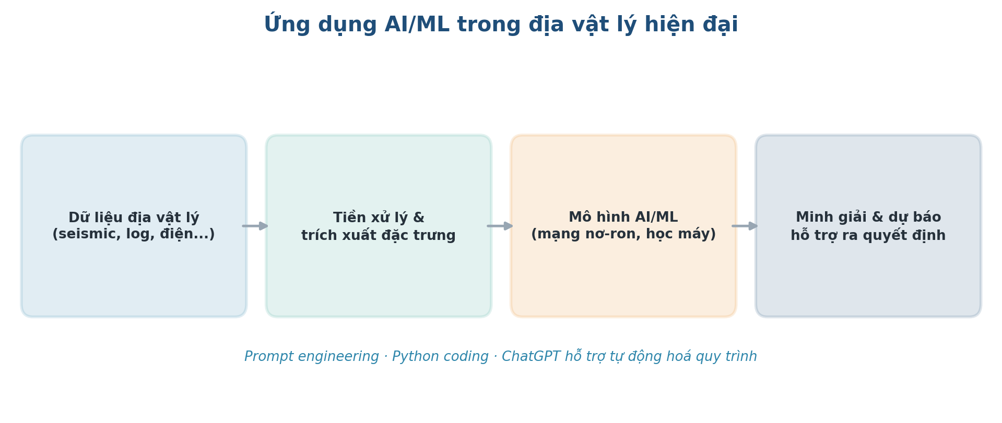
IX.3 ỨNG DỤNG AI/ML, CHATGPT & PROMPT ENGINEERING
Học máy (Machine Learning) trong địa vật lý: phân loại tướng đá (facies classification), phát hiện đứt gãy tự động, dự báo thuộc tính đá chứa từ log/địa chấn
Học sâu (Deep Learning): mạng nơ-ron tích chập (CNN) cho minh giải địa chấn, mạng nơ-ron hồi quy cho chuỗi dữ liệu log
ChatGPT & prompt engineering: hỗ trợ viết code xử lý dữ liệu, tổng hợp tài liệu, tăng tốc quy trình nghiên cứu
Xu hướng: kết hợp AI/ML với kiến thức vật lý miền (physics-informed ML) để tăng độ tin cậy kết quả minh giải
Hình 9.1 Quy trình ứng dụng AI/ML trong xử lý và minh giải dữ liệu địa vật lý
Nguồn: sơ đồ minh họa khái niệm, biên soạn bởi người trình bày

Slide 29
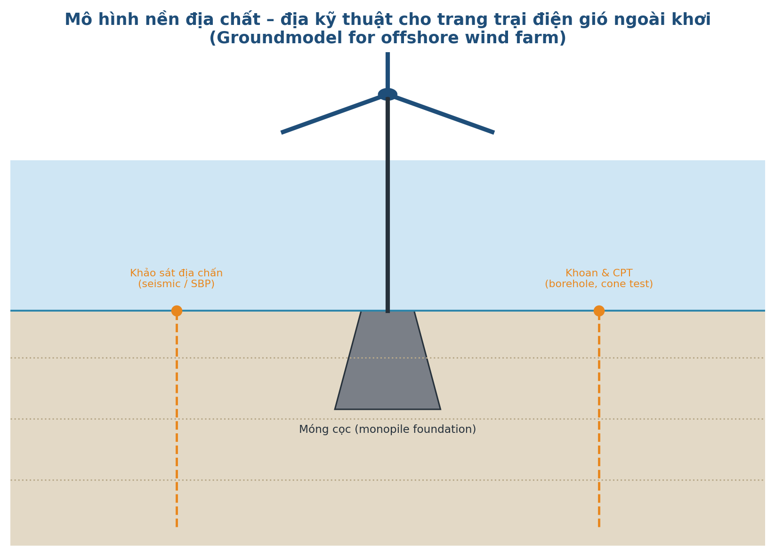
IX.4–IX.5 VẬT LÝ ĐÁ & ĐỊA VẬT LÝ BỀN VỮNG TÍCH HỢP
Vật lý đá (Rock Physics): nghiên cứu quan hệ giữa tính chất đàn hồi (vận tốc, mật độ) và tính chất đá – lưu chất (độ rỗng, độ bão hòa, thạch học) — cầu nối giữa địa chấn và địa chất
Địa kỹ thuật – địa vật lý bền vững và tích hợp: kết hợp khảo sát địa vật lý (địa chấn nông, GPR) với khoan/CPT để xây dựng mô hình nền tin cậy, giảm số lượng lỗ khoan cần thiết
Case study: mô hình nền (groundmodel) cho xây dựng trang trại điện gió ngoài khơi — một ứng dụng tiêu biểu gắn địa vật lý với năng lượng tái tạo và chuyển dịch năng lượng
Hình 9.2 Mô hình khảo sát địa chất – địa kỹ thuật cho móng cọc điện gió ngoài khơi
Nguồn: sơ đồ minh họa khái niệm, biên soạn bởi người trình bày

Slide 30
PHƯƠNG PHÁP HỌC TẬP & PHÂN BỔ THỜI GIAN
Phương pháp học tập (Study method)
  Giảng dạy lý thuyết trên lớp (lectures)
  Thực hành trên máy tính (computer laboratory sessions) — phần mềm xử lý/minh giải
  Khảo sát thực địa (field surveys)
  Bài tập về nhà và đồ án môn học (homework and project works)
  Bài giảng mời từ chuyên gia trong lĩnh vực thăm dò địa vật lý (invited lectures)
Tải học tập (Time distribution & study load)
  Mỗi 1 giờ lên lớp, sinh viên cần dành tối thiểu 3 giờ tự học

Slide 31
HỆ THỐNG ĐÁNH GIÁ (GRADING SYSTEM)
Hình thức đánh giá | Tỉ trọng
Kiểm tra giữa kỳ (Mid-Semester Exam) | 30%
Thi cuối kỳ (Final Exam) | 40%
Bài tập (Homework) | 20%
Đồ án & thuyết trình (Project and presentation) | 10%
Hình thức thi: thi đóng sách (Closed-book exam)

Slide 32
GIÁO TRÌNH CHÍNH (TEXTBOOKS)
Giao P. H. (2025), Lecture notes of Applied Geophysics, PetroVietnam University (PVU), HCM City, Vietnam.
Burger H. R., Sheehan A. F. and Jones C. H. (2004), Introduction to Applied Geophysics — Exploring the Shallow Subsurface, W. W. Norton & Company, 554 p.
SEGJ (2014), Application Manual of Geophysical Methods to Engineering and Environmental Problems, Ed. by the Society of Exploration Geophysicists of Japan (SEGJ), 661 p., EAGE.

Slide 33
TÀI LIỆU THAM KHẢO — PHẦN 1
[1] Ellis D. V. (1987), Well Logging for Earth Scientists, New York, Elsevier, 532 p.
[2] Eskola L. (1992), Geophysical Interpretation Using Integral Equations, London, 191 p.
[3] Heiland C. A. (1963), Geophysical Exploration, Hafner Publishing Company, 1013 p.
[4] Jahn F., Cook M. and Graham M. (2003), Hydrocarbon Exploration and Production, Elsevier.
[5] Liner C. L. (2004), Elements of 3D Seismology, 2nd Edition, PennWell, 608 p.
[6] Telford W. M., Geldart L. P., Sheriff R. E., and Keys D. A. (1976), Applied Geophysics, Cambridge University Press, 860 p.
7] Young R. A. (2006), A Lab Manual of Seismic Reflection Processing, EAGE Publications.

Slide 34
TÀI LIỆU THAM KHẢO — PHẦN 2
Tạp chí chuyên ngành (Journals and Magazines)
  Applied Geophysics · Geophysical Prospecting · Geophysics · Geophysical Surveys · Near-Surface Geophysics · Groundwater · Engineering Geology
Phần mềm chuyên dụng (Software)
  Seismic Unix (SU) — xử lý dữ liệu địa chấn mã nguồn mở
  OpendTect của dGB Earth Sciences — minh giải địa chấn
  Petrel (Schlumberger) — mô hình hóa và minh giải tích hợp

Slide 35
Cảm ơn thầy cô và các bạn đã lắng nghe!

